Slide 1


www.mividrieradigital.com.ar
www.rotaryinnovations.com

Slide 2
Agenda
www.mividrieradigital.com.ar
Introducción. Presentación- Mariela Rivera
Problemática del cliente - Rosana Isabel Garcìa
Solución propuesta - Brenda Rozán
Cronograma del proyecto - Lucas Gelfo
Modelo del negocio – Hernan Curras
Relación con el grupo inversor - Adrian Podostroiec
Conclusiones – Nicolas Perez Santoro

Slide 3

Presentación
www.mividrieradigital.com.ar
Nueva empresa
Productos y Servicios
Comercio Minorista

Slide 4
Problemática del cliente
Productos renovables que requiere ser expuesto rápidamente , con un alto costo de personal involucrado en esta tarea.
Las soluciones ofrecidas hasta el momento son personalizadas y costosas
Los costos de publicidad no aplican, por la continua rotación de productos y su alto costo.
www.mividrieradigital.com.ar

Slide 5
Esquema de solución
www.mividrieradigital.com.ar
Hardware
Sistema de reproducción digital
Componentes de bajo costo
Software
Herramienta de diseño
Basada en tecnologías web
Servicios Adicionales
Asesoramiento personalizado
Publicidades prearmadas
Notes:
Hardware: Necesario para la reproducción de la publicidad = DVD + LCD. Condiciones a convenir con el cliente.
Software: El software realizado con tecnologías web le permitirá al usuario diseñar y visualizar publicidad dinámica y facilitará el recambio de contenidos visualizados, por lo que será tarea sencilla la rotación de los contenidos en la vidriera digital. Incluirá plantillas para la animación y muestra del contenido. En base a esto se generará el DVD que estará listo para conectar a la pantalla.
Servicio: Asesoramiento personalizado. Publicidades prearmadas. Documentación y manuales. Actualizaciones

Slide 6
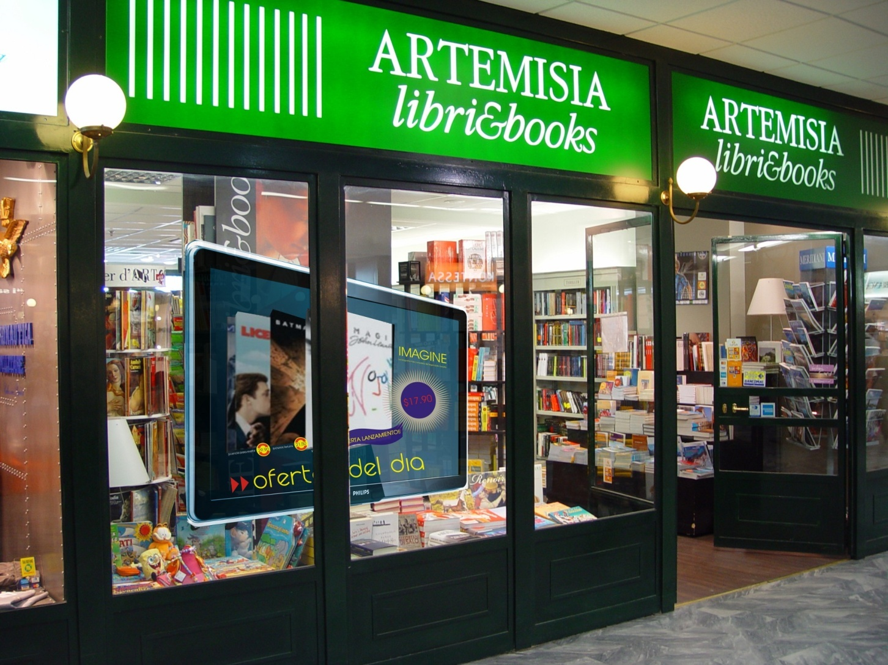
Modelo visual
www.mividrieradigital.com.ar

Slide 7
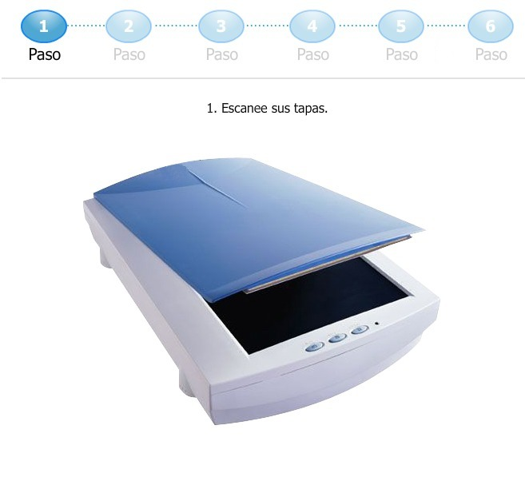
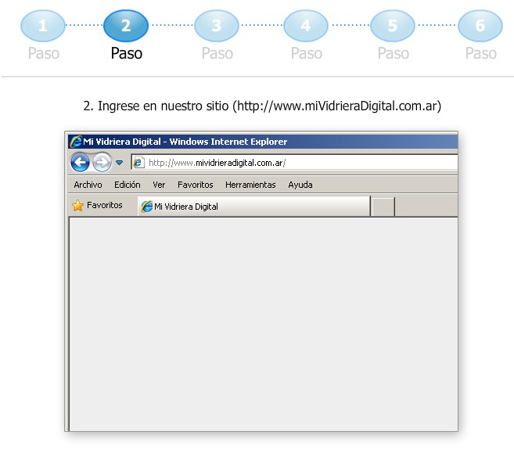
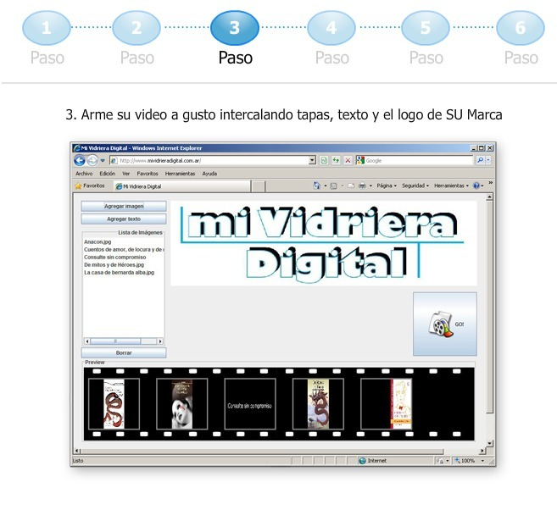
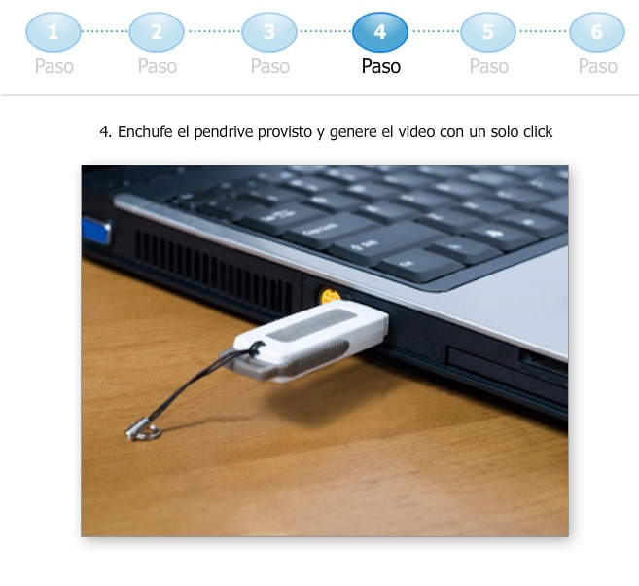
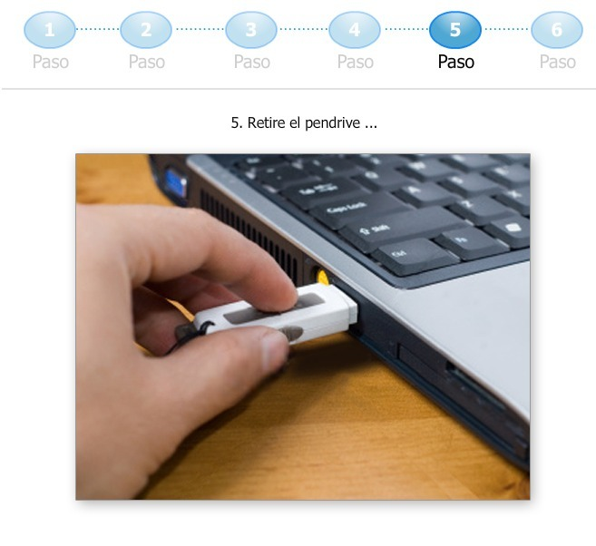
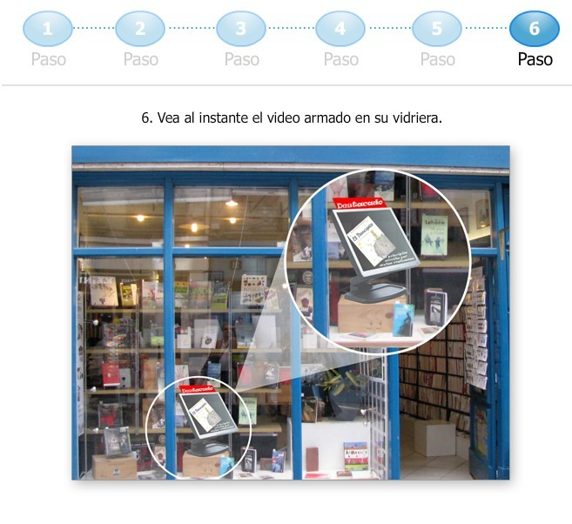
Mi vidriera digital
www.mividrieradigital.com.ar

Slide 8
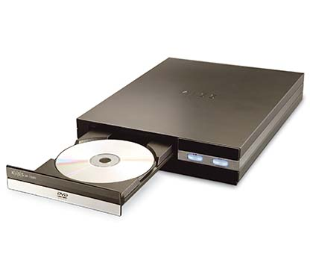
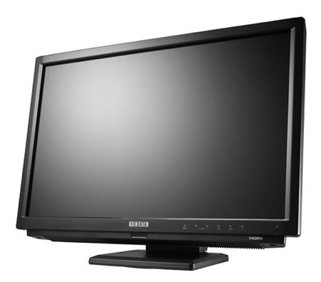


Cronograma general del proyecto
www.mividrieradigital.com.ar
Proyecto
Plan de Ventas
Software
Puesta en Marcha
 | MES 0 | MES 1 |  | MES 2 | MES 3 | MES 4 | MES 5 | MES 6 |  | MES 7 | … | MES 60
Factibilidad técnica

Slide 9
Modelo de Negocio
www.mividrieradigital.com.ar
Ventas
A cargo del equipo de trabajo; con fuertes alianzas estratégicas
Relación con el cliente
Asesoramiento adecuado a cada cliente
Contrato de Adquisición
Duración de 5 años renovable con el cliente.
Durabilidad del Equipo
El equipamiento de 50.000 a 60.000 horas aproximadamente (6 años + 100 días)
Modo de reposición de los LCD
Servicios Adicionales
Servicio de capacitación Avanzado
Servicio de Garantías extendidas

Slide 10
Relación con el grupo inversor
www.mividrieradigital.com.ar
Buscamos un grupo inversor para desarrollar el proyecto
Proponemos una sociedad de capital e industria (Ley 19.550 arts. 141 al 145)
“Los socios industriales solo responden con las ganancias obtenidas, y aún no cobradas, en el desempeño de su actividad societaria. La parte del socio industrial debe fijarse contractualmente”
Capital a invertir: $ 325.000
Solventará los primeros 8 (ocho) meses de la operación.
La inversión se recupera en menos de 3 años
Acuerdo del 60% de las utilidades netas durante los primeros 5 años del proyecto.
Dos años de ganancias netas sin inversión alguna

Slide 11
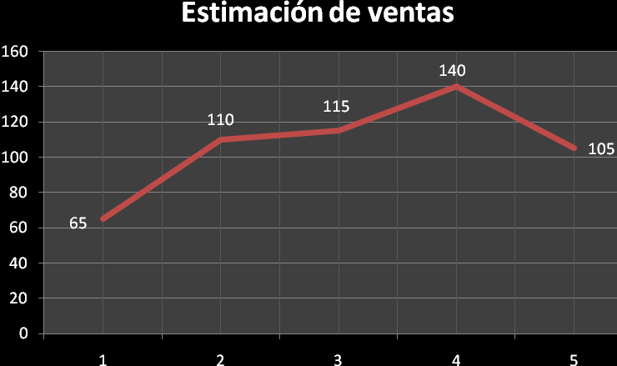
Proyección de ventas
www.mividrieradigital.com.ar
Primer sector de mercado: Librerías y Papelerías
Total del mercado: 3.420 vidrieras en todo el país.
Cualquier comercio de sector minorista de retail es nuestro target
Acuerdos y alianzas estratégicas.
- CAL (Cámara Argentina del Libro) . Carlos de Santos, Presidente.
- CAPLA (Cámara Argentina de Papelerías, Librerías y Afines) Sr. Juan Aisemberg, Presidente.
- V+L (Vender más libros) Sr. Antonio Bisbini, Gerente general
Proyección conservadora:
540 clientes (18% del mercado) en 5 años

Slide 12
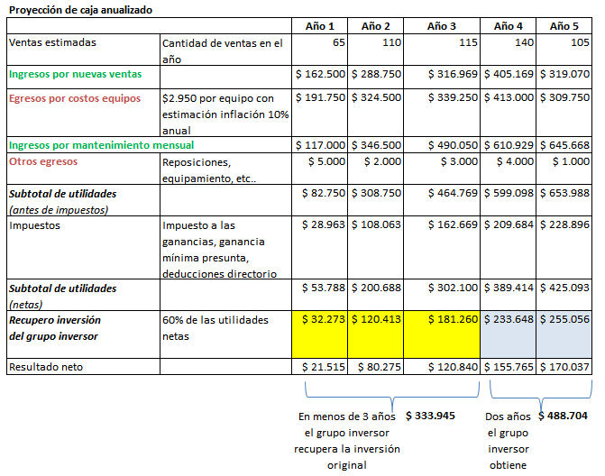
Proyección de Caja
www.mividrieradigital.com.ar

Slide 13

¿Porqué invertir en nosotros?
www.mividrieradigital.com.ar
Las proyecciones son de mínima
Rentabilidad más del 100% en 5 años
No hay otros productos financieros que otorguen esa rentabilidad
Informes de avances
El equipamiento queda en garantía

Slide 14
Conclusiones
www.mividrieradigital.com.ar
Solución novedosa a un problema no explotado.
Técnicamente factible con bajo costo de hardware.
Importante base de potenciales clientes sin competencia.
Rápida salida al mercado y corto tiempo para recuperar el capital invertido.
Excelente rendimiento de la inversión.

Slide 15
¿Preguntas?
www.mividrieradigital.com.ar

Slide 16
Muchas Gracias
www.mividrieradigital.com.ar

